Slide 1


Interactive Corridor

Slide 2
Team
Robbe De Wispelaere
Scrum master
Hardware
Aitor Vannevel
Backend
Server
Simon Stijnen
Backend
Website
Niels Denoo
Documentatie
Hardware

Slide 3
De opdracht
Zorgen voor sfeer in de gang
Gebruik van verlichting
Langs de zijkant van pilaren
Aansturen via website

Slide 4
Stakeholders
Leerlingen en docenten
Bezoekers aan de school

Slide 5
Beperkingen
Budget
Tijd
13 weken
Kennis

Slide 6
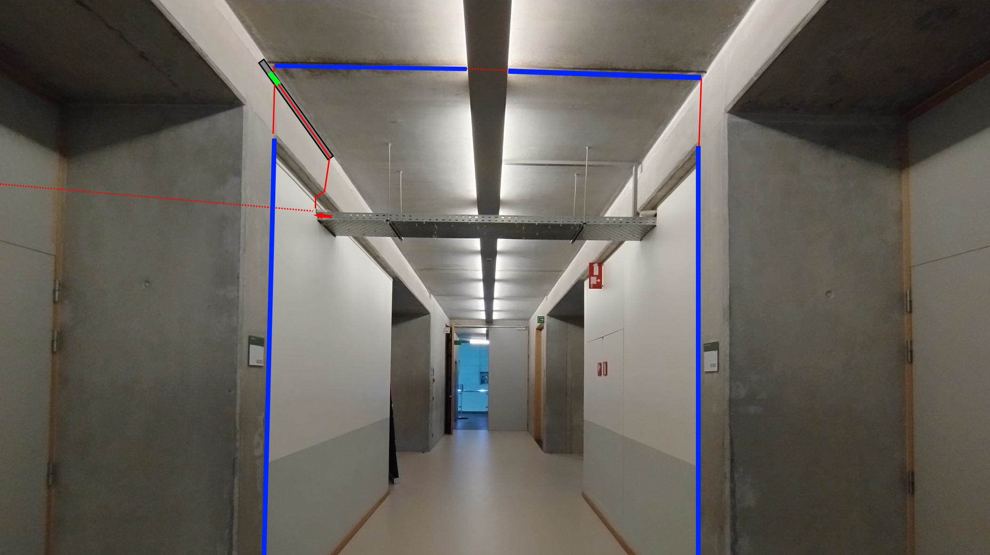
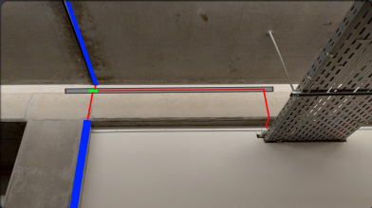


Slide 7
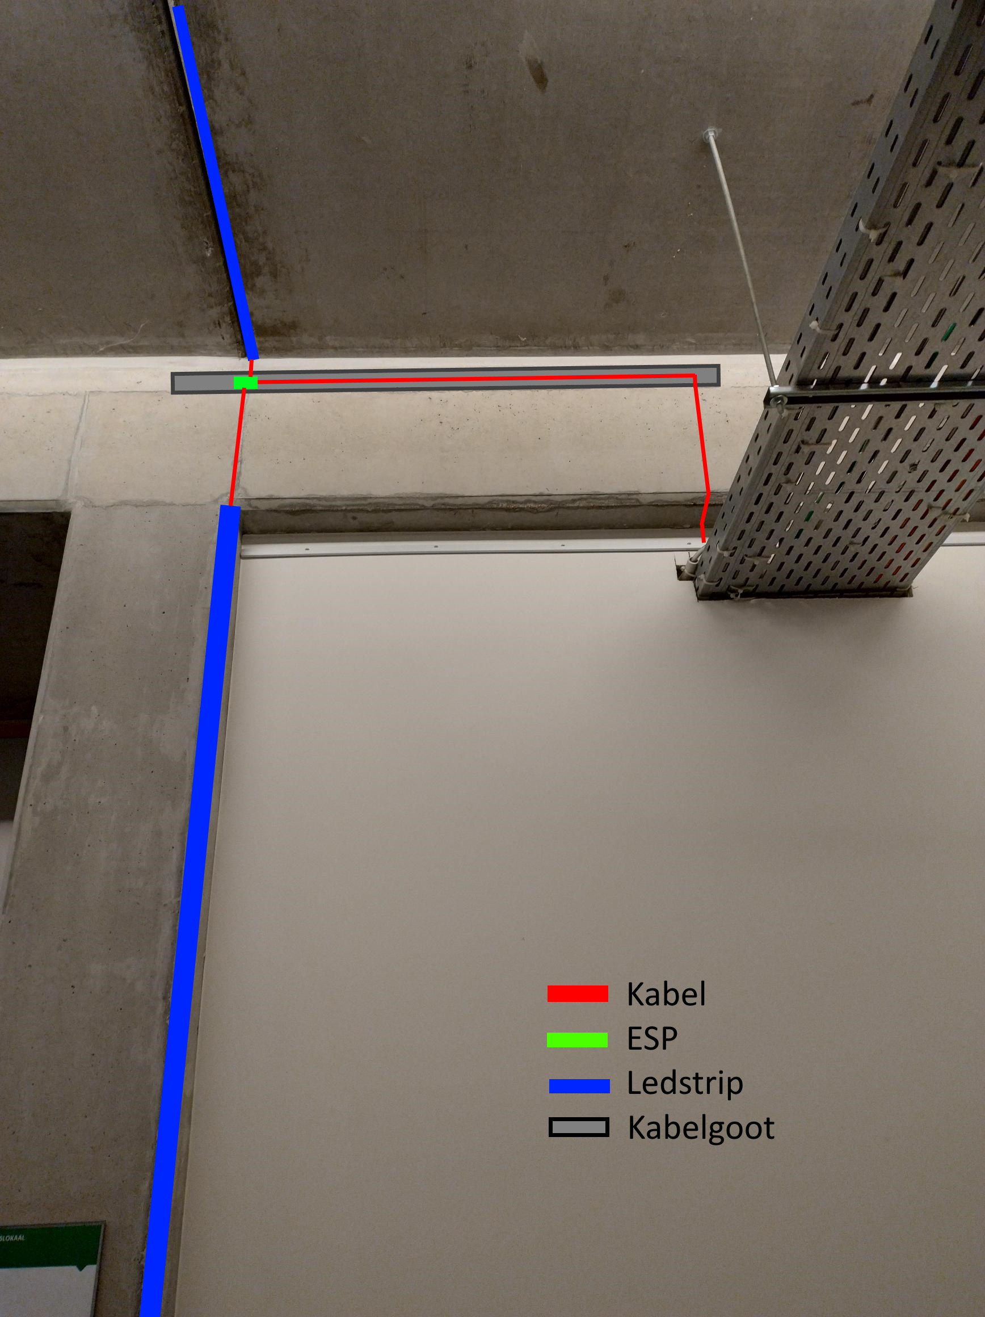

Slide 8
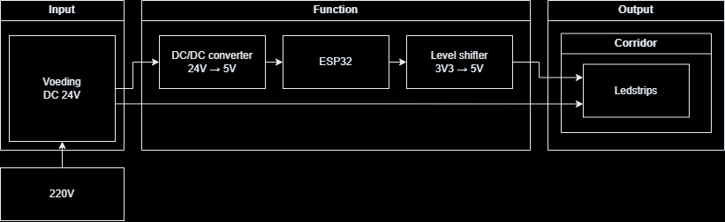
Hardware architecture diagram

Slide 9
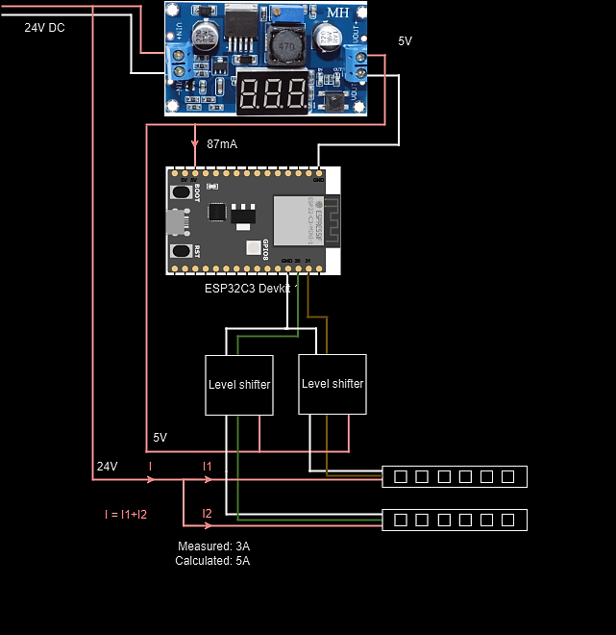
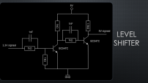
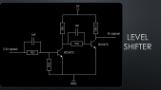
Wiring diagram

Slide 10
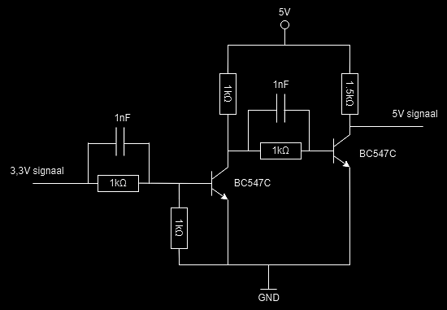
Level shifter

Slide 11
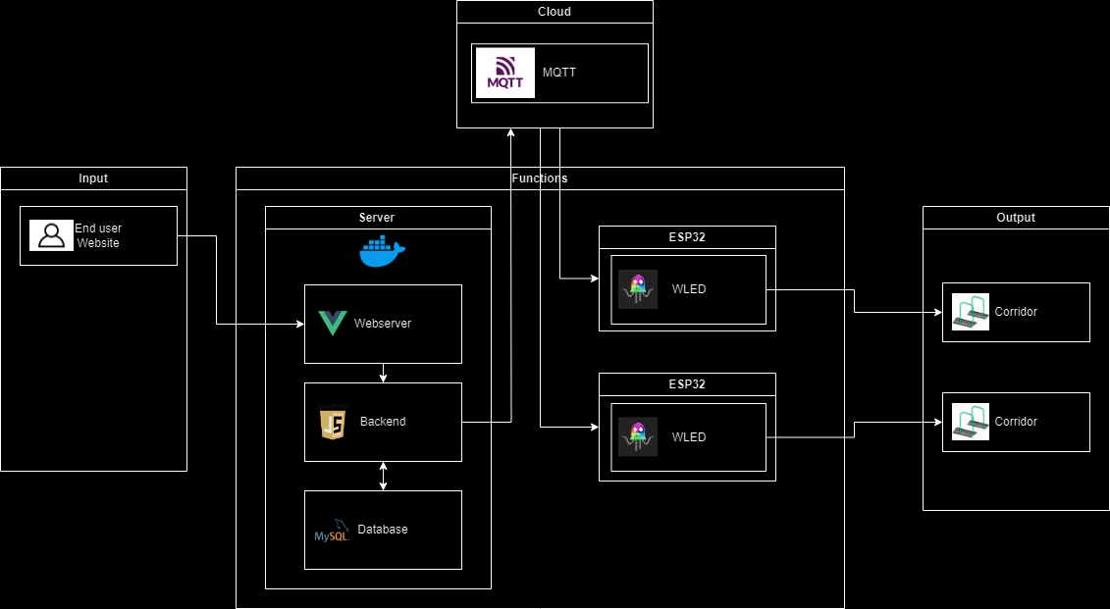
Software architecture diagram

Slide 12
Programmeer talen
Vue
Typescript
Javascript
CSS
Docker
HTML

Slide 13
Problemen
Late leveringen
Over budget gaan

Slide 14
oplossingen
Eigen material gebruiken
Groter budget aanvragen

Slide 15
Succes?
Interactieve ledstrips
Aangestuurd via website
Makkelijk uit te breiden

Slide 16
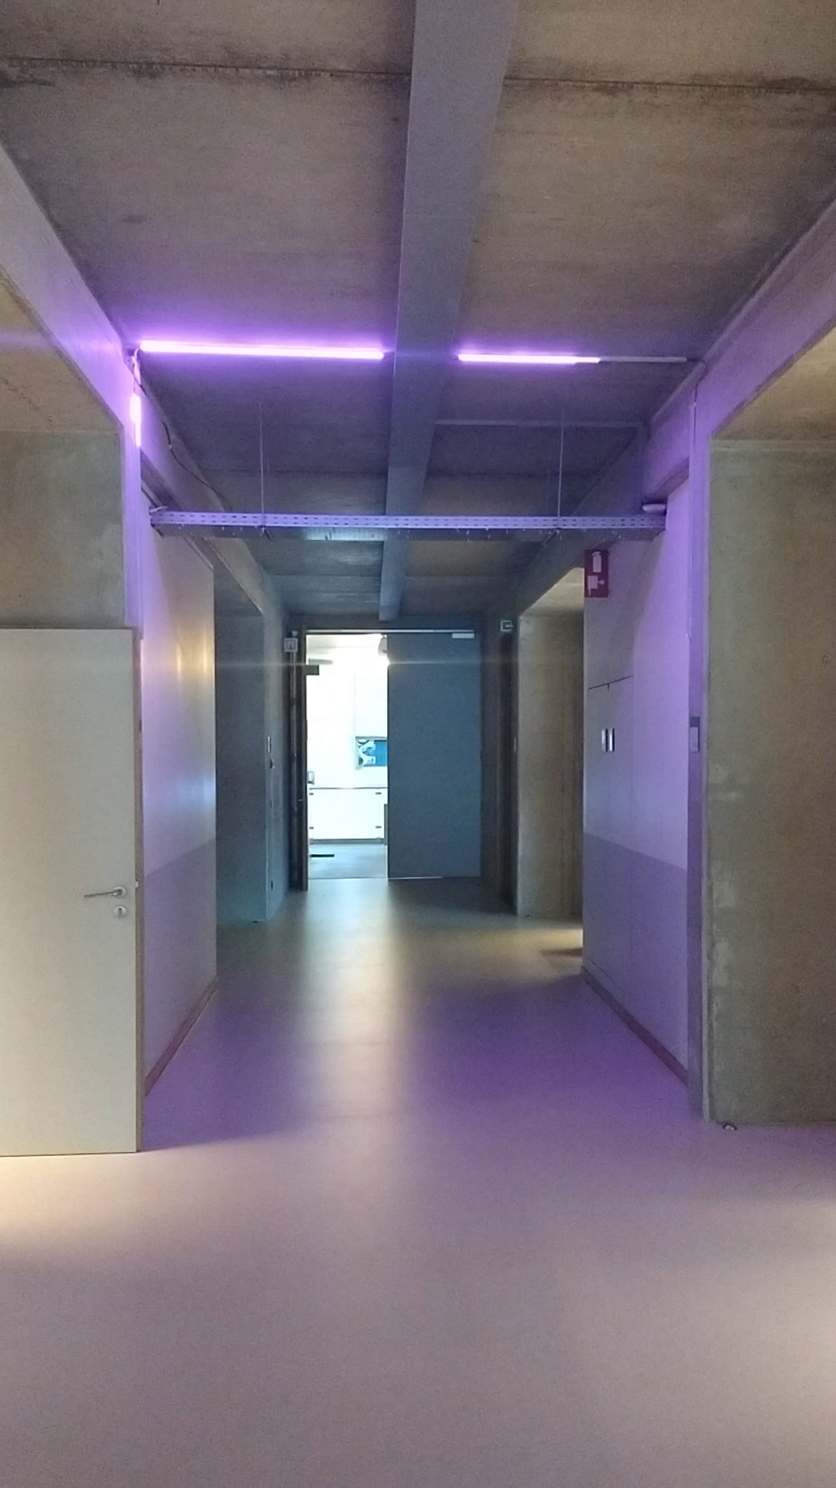
Demo

Slide 17

Vragen?

Slide 18

Einde

